Slide 1
问题：
1.如何 实现定时控制？
2.如何 产生方波脉冲？
3.如何 实现波形整形？
案例1：触摸定时控制开关
案例2：振动触摸定时控制开关
案例3：双音门铃
案例4：秒脉冲发生器

Slide 2
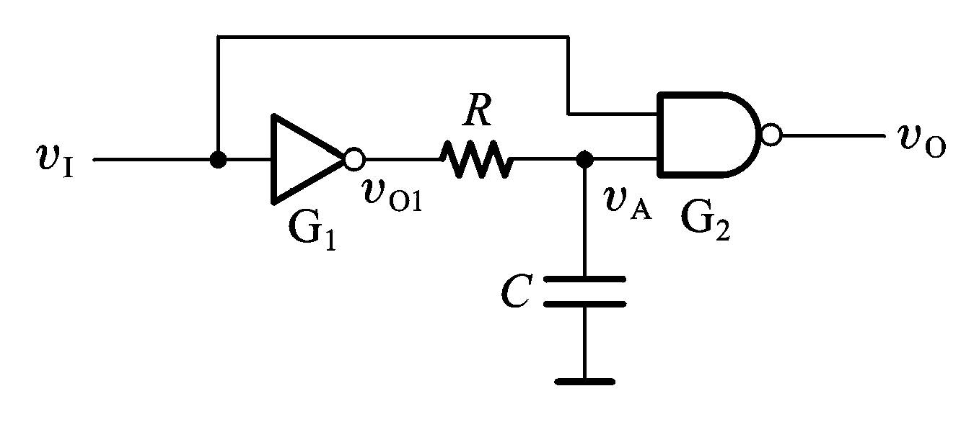
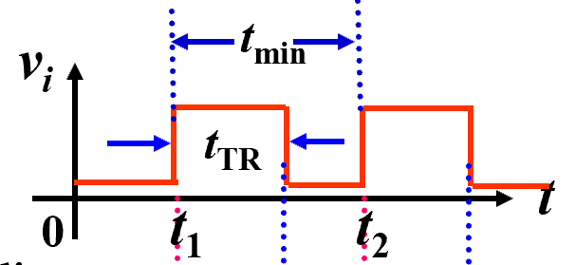
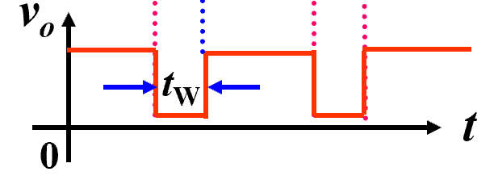
上次课回顾：
暂稳态电路：触发翻转到暂态，利用暂态实现定时
稳态：输入低电平，输出高电平
暂稳态：高电平触发，输出低电平，自动返回高电平

Slide 3
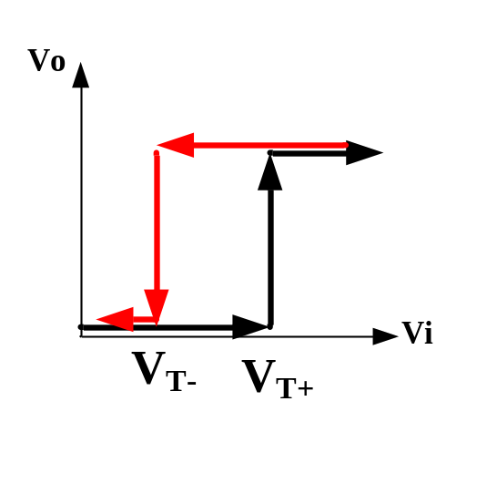
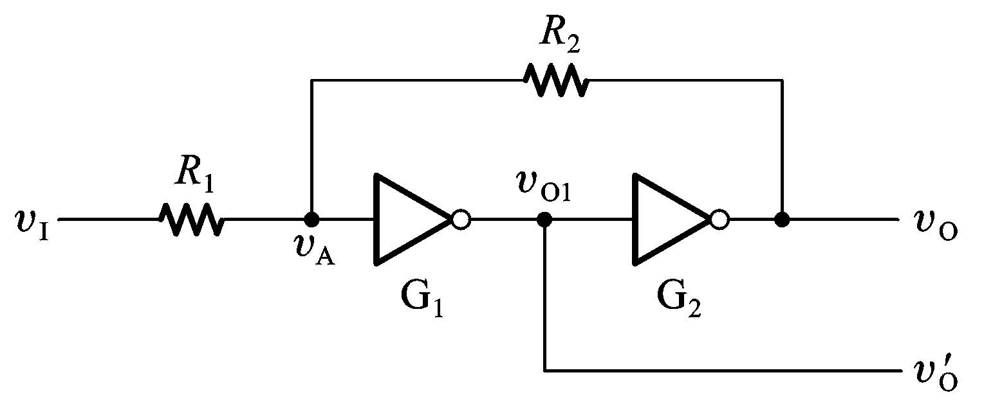
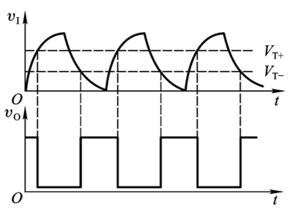
上次课回顾：
施密特触发器：两个触发翻转阈值（CMOS）
稳态：VT+触发为高电平
稳态： VT-触发为低电平

Slide 4
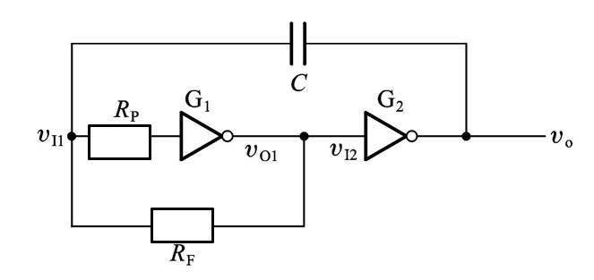
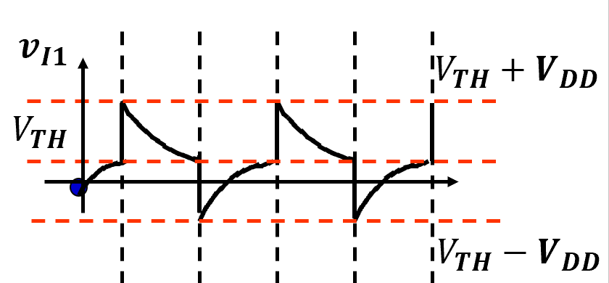
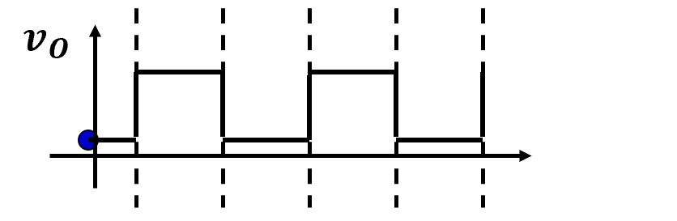
上次课回顾：
多谐振荡器：扰动引起振荡（CMOS）
第一暂态：输出高电平
第二暂态：输出低电平

Slide 5
4.6 集成555定时器及其应用
研究问题：使特触发器、暂稳态电路、多谐振荡电路简捷使用方便、集成度高、能满足一般应用
研究内容：
4.6.1 集成555定时器的工作原理
4.6.2 集成555定时器构成单稳态
4.6.3 集成555定时器构成多谐振荡器
4.6.4 集成555定时器构成施密特触发器

Slide 6
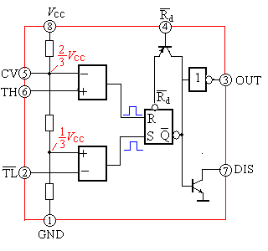

4.6.1 集成555定时器的工作原理
1. GND地
2. TL 低电平触发端
3. OUT 输出端
4. R_{d} 清零端
5. CV 电压控制端
6. TH 高电平触发端
7. DIS 放电端
8. V_{CC} 电源端

Slide 7
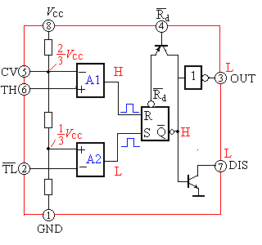
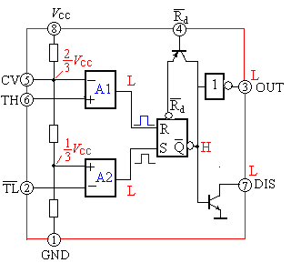
1.当TH＞2V_{CC}/3，TL＞ 1V_{CC}/3时，
比较器A1=H，比较器A2=L，触发器置0，
3脚和7脚输出低电平。
比较器A1=Ｌ，比较器A2=L，触发器状态不变3脚和7脚输出低电平，
放电管饱和。
2.当TH＜2V_{CC}/3，TL＞ V_{CC}/3时，

Slide 8
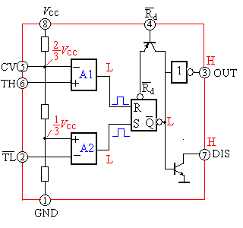
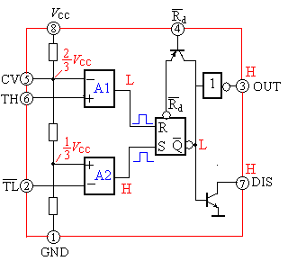
3.当TH＜2V_{CC}/3，TL＜ V_{CC}/3时，
比较器A1=Ｌ，比较器A2=Ｈ，触发器置１，
3脚和7脚输出高电平。
放电管截止。
H
H
比较器A1=H，
比较器A2=H，
触发器Q=0， Q =0,
3脚和7脚输出高电平。
放电管截止。
4.当TH ＞ 2V_{CC}/3，TL ＜ V_{CC}/3时

Slide 9
555定时器功能表
⑤CV ⑥TH ②TL ④R ③OUT ⑦DIS
直流 × × L L L通
悬空 ＞2V_{CC}/3 ＞V_{CC}/3 H L L通
交流 ＜2V_{CC}/3 ＞V_{CC}/3 H L或H 通或断
接地 ＜2V_{CC}/3 ＜V_{CC}/3 H H H断
＞2V_{CC}/3 <V_{CC}/3 H H H断

Slide 10
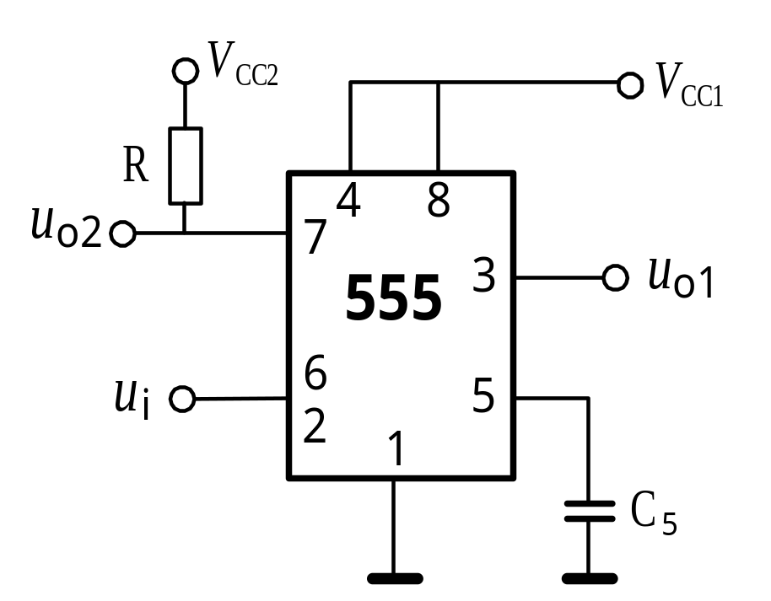
555定时器功能表
⑤CV ⑥TH ②TL ④R ③OUT ⑦DIS
直流 × × L L L通
悬空 ＞2V_{CC}/3 ＞V_{CC}/3 H L L通
交流 ＜2V_{CC}/3 ＞V_{CC}/3 H L或H 通或断
接地 ＜2V_{CC}/3 ＜V_{CC}/3 H H H断
＞2V_{CC}/3 <V_{CC}/3 H H H断
ui1
6
ui2

Slide 11
555定时器功能表
⑤CV ⑥TH ②TL ④R ③OUT ⑦DIS
直流 × × L L L通
悬空 ＞2V_{CC}/3 ＞V_{CC}/3 H L L通
交流 ＜2V_{CC}/3 ＞V_{CC}/3 H L或H 通或断
接地 ＜2V_{CC}/3 ＜V_{CC}/3 H H H断
＞2V_{CC}/3 <V_{CC}/3 H H H断
从555定时器的功能表可以看出几个特点：
1. 有两个阈值电平，分别是电源电压的1/3和2/3；
2. 输出从低到高，从高到低有回差；
3. 输出端和放电端的状态一致，要通都通，要断都断；
4. 输出与两触发端近乎是反相关系。

Slide 12
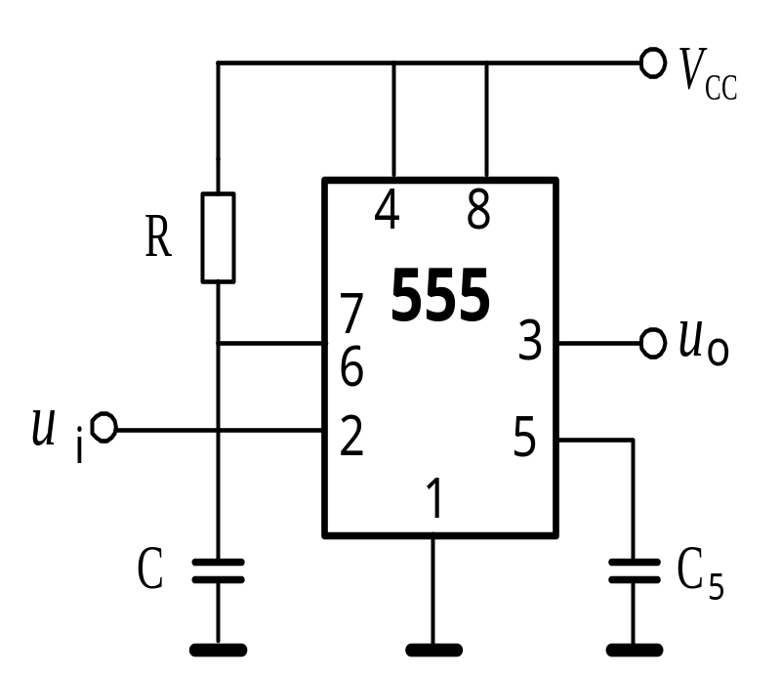
4.6.2 555定时器构成单稳态
初始状态下，没有触发，
u_{i}是高电平，所以输出是低电平。
当u_{i}加上触发低电平时，输出将跳变到高电平，放电管关断。
放电管关断，电源将经过R向C充电，u_{C}按指数规律上升。
此时， u_{i}已经撤消，变为高电平，所以当u_{C}充电到上限阈值电平（V_{CC}2/3）时，输出将跳变为低电平。完成一次单稳过程。

Slide 13
u_{i}
0
t
u_{C}
2V_{CC}/3
0
t
u_{O}
t_{w}
0
t
触发脉冲必须是窄脉冲，要比暂稳态的时间t_{w}还要短。
否则，输出将不会在u_{C}达到2V_{CC}/3时返回低电平。

Slide 14
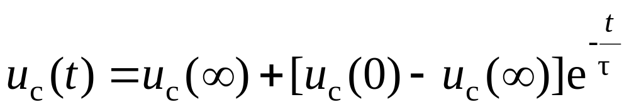
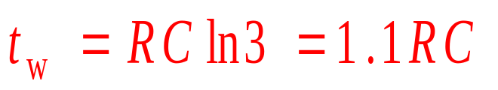
单稳态发器暂稳态时间的计算：
根据u_{C}的波形， 由过渡过程公式即可计算出暂稳态时间，为此需要确定三要素， u_{C} (0) =0V、 u_{C} (∞) =V_{CC}、 τ=RC、 当t= t_{w}时，u_{C} (t_{w}) =2 V_{CC} /3代入公式。于是可解出
注意一:触发输入信号的逻辑电平，在无触发时是高电平，必须大于 2 V_{CC} /3 ，低电平必须小于V_{CC} /3 ，否则触发无效。
注意二:触发信号的低电平宽度要窄，其低电平的宽度应小于单稳暂稳的时间。否则当暂稳时间结束时，触发信号依然存在，输出与输入反相。此时单稳态触发器成为一个反相器。

Slide 15

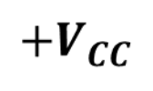
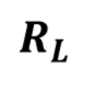
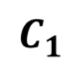
案例1：触摸定时控制开关
(+6V)
R
100k
8
4
7
P
6
5
5
5
3
2
C
1
5
100μ
0.01μ

Slide 16
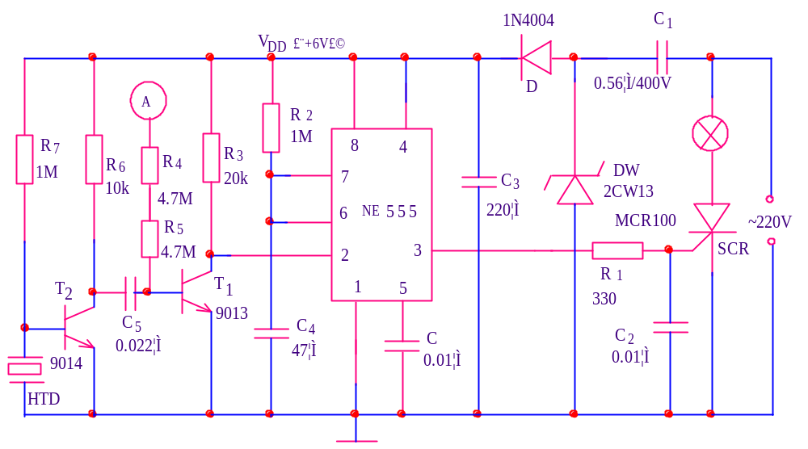

案例2：振动触摸定时控制开关

Slide 17
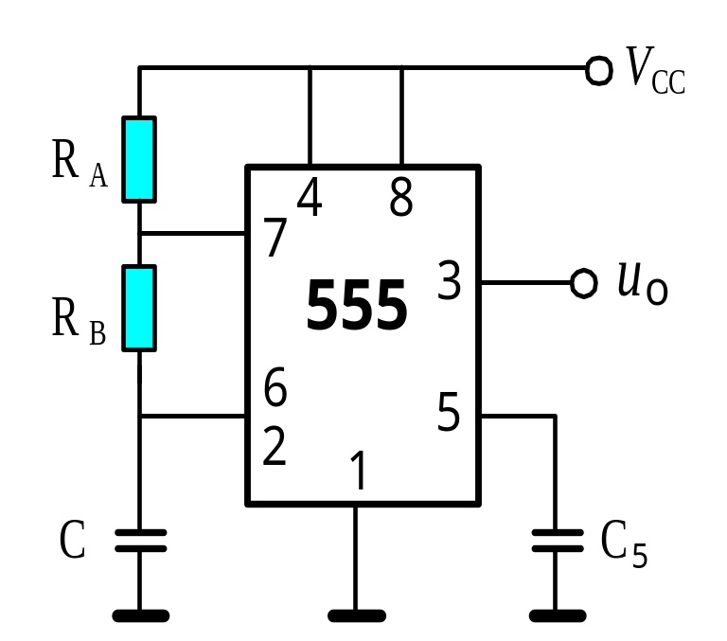
4.6.3 555定时器构成多谐振荡器
当TH（6）＜2V_{CC}/3，TL（2）＜ V_{CC}/3时， 3脚和7脚输出高电平。放电管截止，充电。
电容器之所以能够放电，是由于有放电端7脚的作用，因7脚的状态与输出端一致，7脚为低电平电容器即放电。

Slide 18
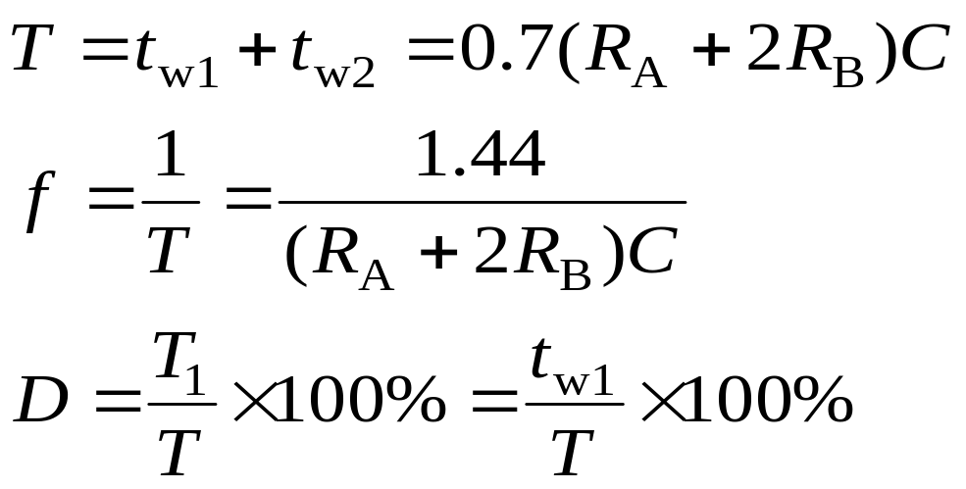
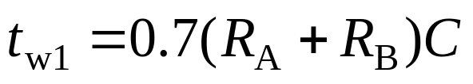
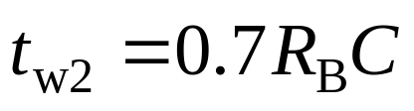
u_{C}
2V_{CC}/3
1V_{CC}/3
0
t
u_{O}
t_{w1}
0
t
t_{w2}
多谐振荡器波形图
t_{w1} ： u_{C} (0) = V_{CC} /3 V、 u_{C} (∞) =V_{CC}、 τ₁=(R_{A}+ R_{B})C、 当t= t_{w1}时，u_{C} (t_{w1}) =2 V_{CC} /3代入公式。于是可解出
t_{w2} ： u_{C} (0) = 2V_{CC} /3 V、 u_{C} (∞) =0V、 τ₁= R_{B}C、当t= t_{w2}时，u_{C} (t_{w2}) =V_{CC} /3代入公式。于是可解出

Slide 19
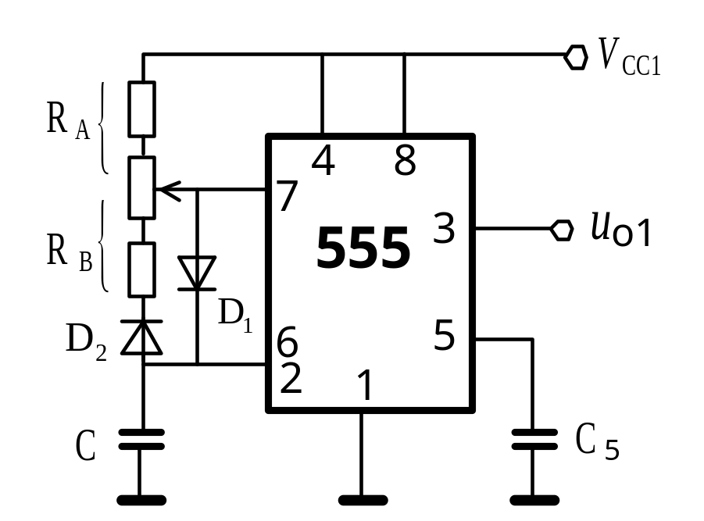
因T₁＞T₂，它的占空比大于50% ，占空比不可调节。
该电路因加入了二极管，使电容器的充电和放电回路不同，可以调节电位器使充、放电时间常数相同。如果R_{A}=R_{B}，调节电位器可以获得50%的占空比。
不改变RC,如何改变振荡频率？

Slide 20
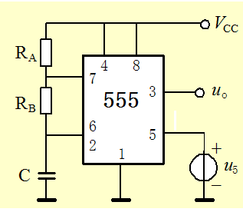
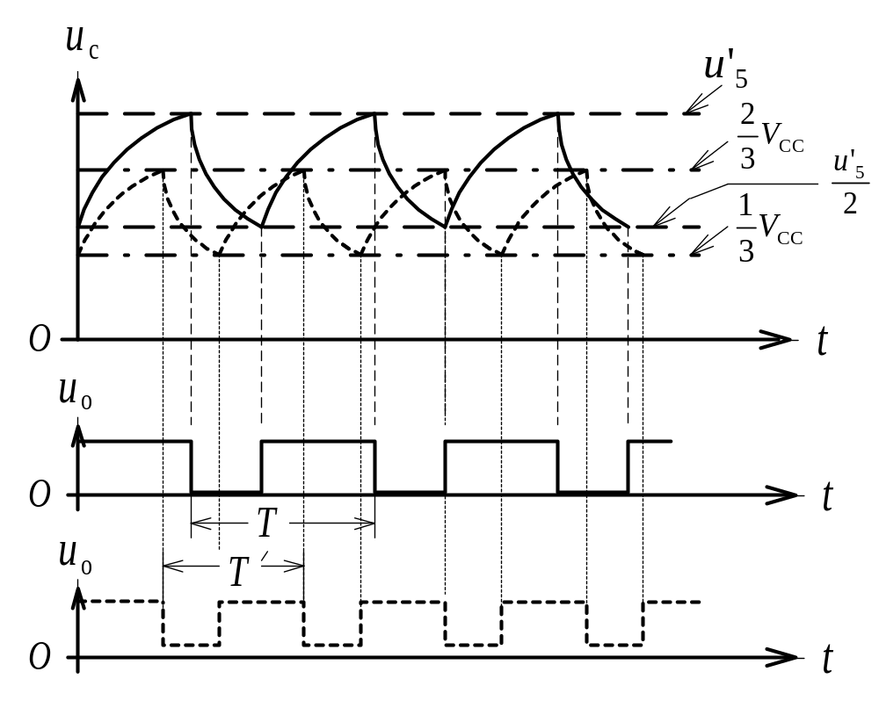

Slide 21
555定时器构成压控振荡器(VCO)
一般的振荡器若要改变振荡频率必须改变选频网络的参数值，不太方便。上述555定时器构成的振荡器，只要改变控制电压的数值即可改变振荡频率，易于控制。通过外加控制电压去改变振荡器的频率，这样的振荡器就是电压控制振荡器，简称压控振荡器，用VCO表示。
利用555定时器的5脚，可以方便实现这一功能。由于555定时器是一种低价格通用型的电路，其压控非线性较大，性能较差，只能满足一般技术水平的需要。如果需要高的性能指标，可采用专用的压控振荡器芯片，如AD650等。

Slide 22
4.6.4 555定时器构成施密特触发器
由于施密特触发器无须放电端，所以利用放电端与输出端状态相一致的特点，从放电端加一上拉电阻后，可以获得与3脚相同的输出。但上拉电阻可以单独接另外一组电源，以获得与3脚输出不同的逻辑电平。

Slide 23
施密特触发器的输出波形如下：
u_{i}
2V_{CC}/3
1V_{CC}/3
0
t
u_{O}
0
t
施密特触发器的主要用于对输入波形的整形。表示的是将三角波整形为方波,其它形状的输入波形也可以整形为方波。

Slide 24
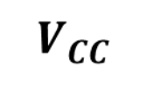
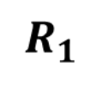
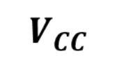
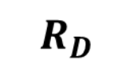
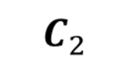
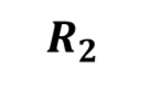

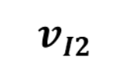
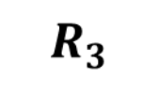
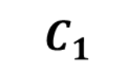
案例3：多谐振荡器应用实例
简易温控报警器
（+6V）
T
20k
8
4
7
3AX31
10μ/10V
100k
3
6
2k
555
2
C
1
5
0.01μ
0.01μ

Slide 25
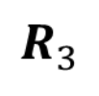
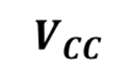
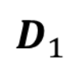
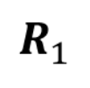
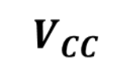
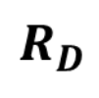
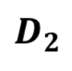
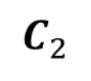
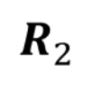
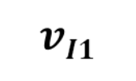
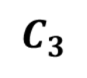
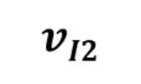


案例4：双音门铃
3.9k
（+6V）
AN
3k
8
4
8Ω
2CP
7
P
3k
6
3
47μ
555
47μ
2
4.7k
C
1
5
0.1
μ
0.01μ

